Slide 1
Identificarea documentelor și registrelor obligatorii în derularea unei afaceri

Slide 2
Clasificarea documentelor contabile
DOCUMENTELE JUSTIFICATIVE
REGISTRELE CONTABILE:
- Registrul Jurnal
- Cartea Mare
- Registrul Inventar
DOCUMENTELE DE SINTEZĂ

Slide 3
Documentele justificative
Sunt acte scrise întocmite în momentul derulării operațiilor.
Funcția de justificare a operațiilor.
Funcția de transmitere a informațiilor.
Funcția de act probatoriu în justiție.
Funcția de calcul și analiză.
Funcțiile documentelor justificative

Slide 4
Registrele contabile - Registrul jurnal
Document contabil obligatoriu de înregistrare cronologică a operațiilor economice și financiare ale unităţii economice.

Slide 5
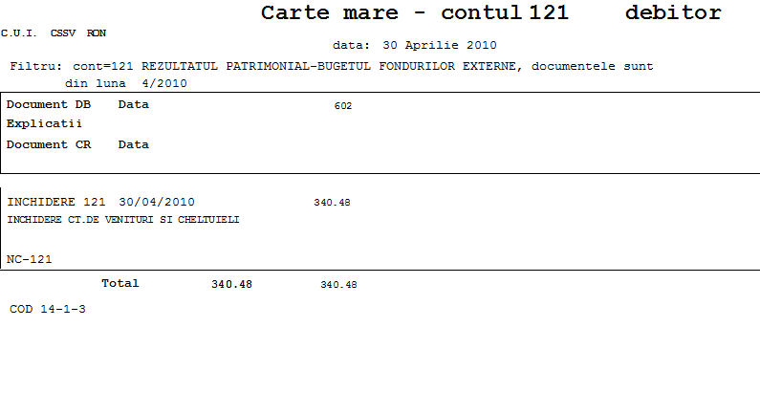
Registrele contabile – Cartea Mare
Cartea mare este un registru contabil obligatoriu în care se înregistrează lunar şi sistematic mişcarea şi existenţa tuturor elementelor de activ şi de pasiv.
Acesta conţine simbolul contului debitor şi al conturilor creditoare corespondente, rulajul debitor şi creditor, precum şi soldul contului pentru fiecare lună a anului curent.

Slide 6
Registrele contabile – Registrul Inventar
Document contabil obligatoriu în care se înregistrează toate elementele patrimoniale inventariate.

Slide 7
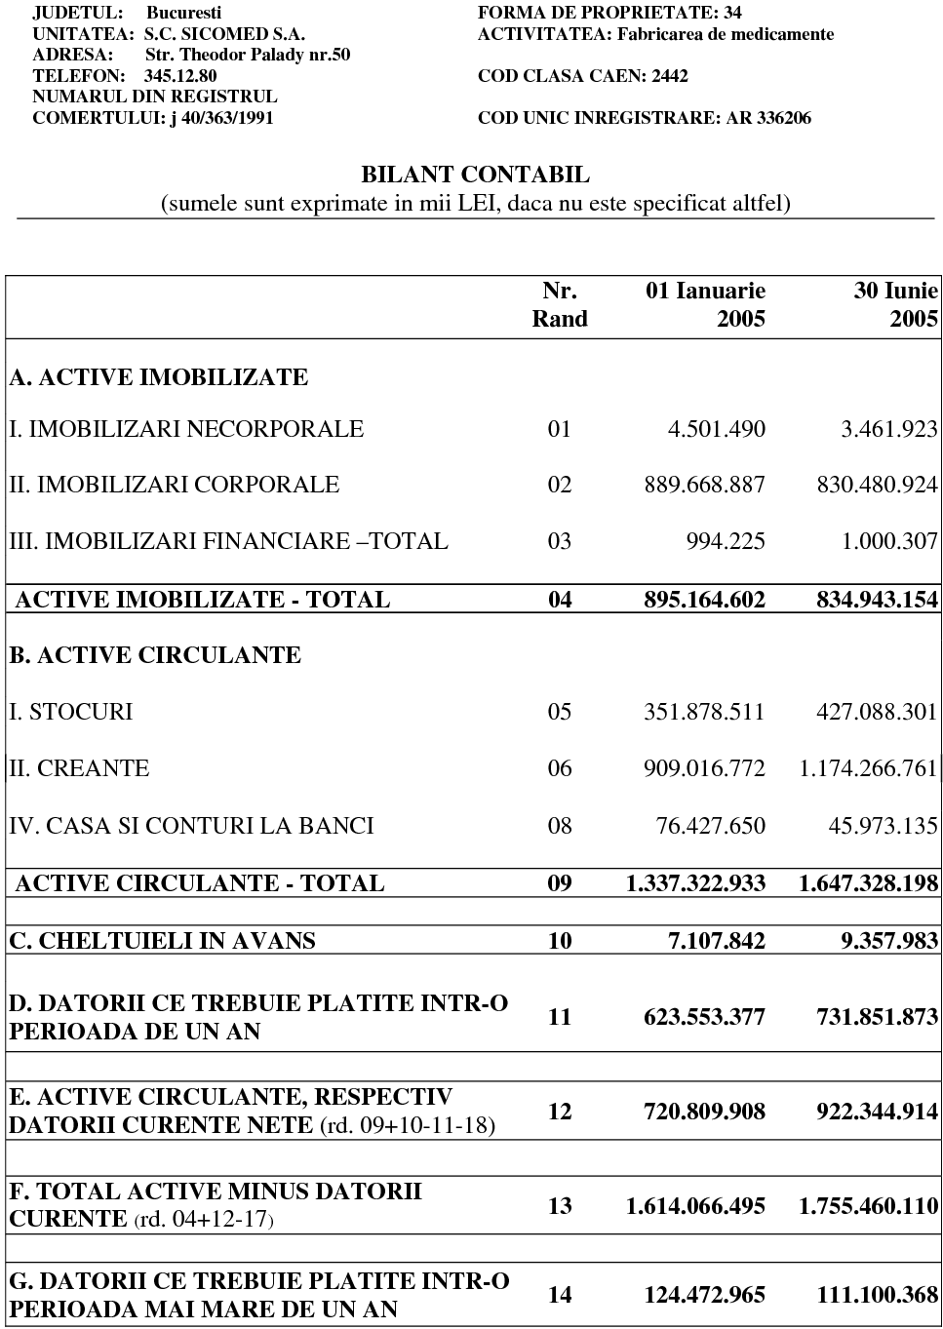
Documentele de sinteză
Bilanţul contabil este un document de sinteză ce redă o imagine fidelă, clară şi completă a patrimoniului, a situaţiei financiare şi asupra rezultatelor obţinute de unitatea patrimonială.
Bilanţul contabil are următoarele elemente: A) Bilanţul propriu-zis; B) Contul de “Profit si pierdere” C) Anexele la bilanţ; D) Raportul de gestiune.

Slide 8
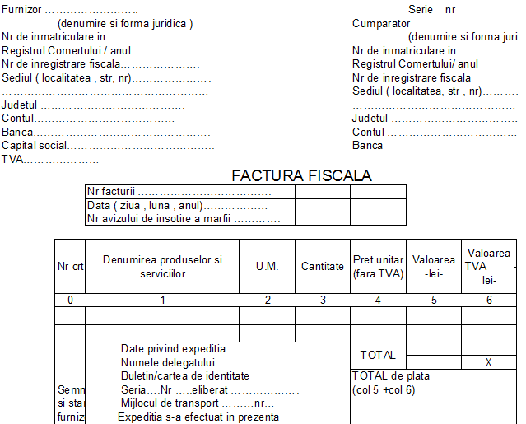
Tipuri de tranzacții și documente de evidență- factura fiscală
Este un document ce ține evidența vânzărilor/ cumpărărilor de produse / servicii și îndeplinește următoarele funcții:
document în baza căruia se întocmește instrumentul de plată
document de însoțire a mărfurilor pe timpul transportului
document de încărcare în gestiunea primitorului
document justificativ în contabilitatea furnizorului și cumpărătorului

Slide 9
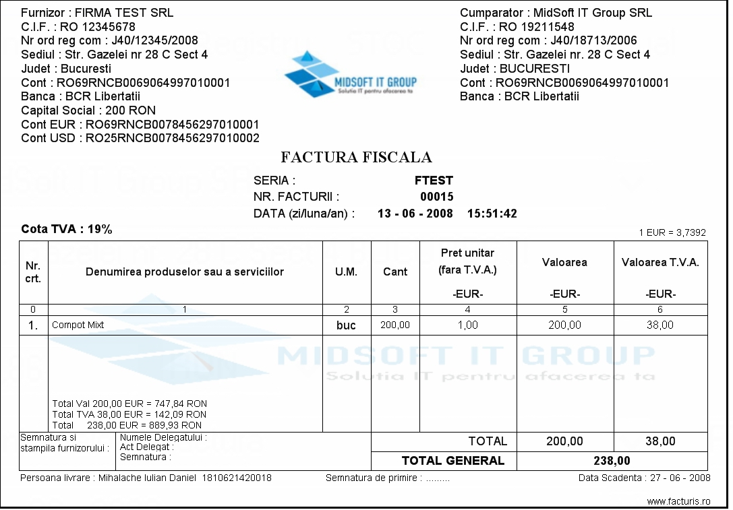
Conținutul minimal al facturii fiscale
numărul și seria facturii; - data (ziua, luna, anul) întocmirii facturii;
datele de identificare ale furnizorului (care emite factura); - datele de identificare ale clientului ;
denumirea bunurilor livrate, serviciilor prestate; - numele şi semnătura delegatului;
preţul de achiziţie; valoarea la preţ de cumpărare exclusiv TVA; - cota de TVA.

Slide 10
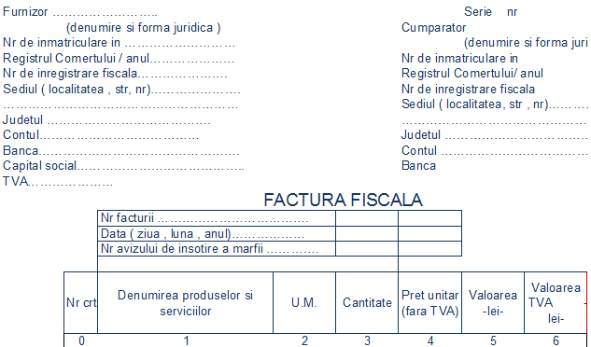
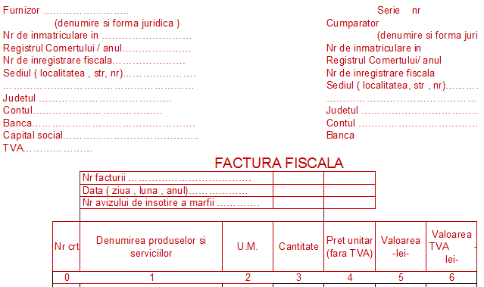
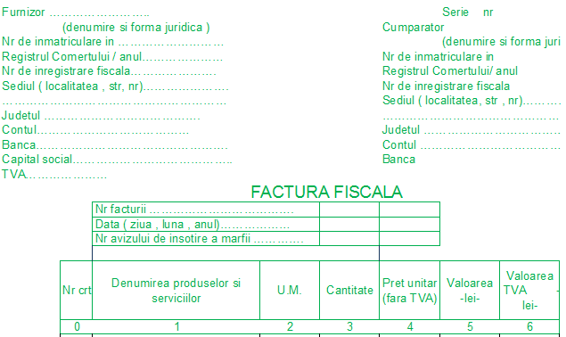
Circulația și arhivarea facturii fiscale
Exemplarul 1
Compartimentul
financiar-contabil al clientului
Exemplarul 2 Compartimentul vanzare al furnizorului
Exemplarul 3 Compartimentul financiar –contabil al furnizorului

